Slide 1
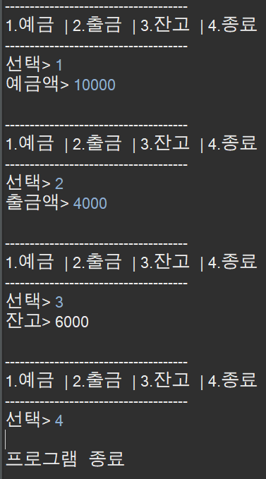
4장 연습문제
실행화면================➔
오른쪽과 같이 프로그램이 실행
되고 있는 중에는 계속
1~4의 메뉴와 선택이 나오고
선택이 1~4로 선택되는 것에 따라
1 : “예금액>” 글씨 출력
입력되는 숫자를 sum에 더해줌
2 : “출금액>” 글씨 출력
입력되는 sum에서 숫자를 빼줌
3 : “잔고>” 글씨 출력
sum 변수의 내용 출력
4 : “프로그램 종료”를 출력 후 더 이상 1~4까지의 선택 내용이 나오지 않음.
switch~case 문 이용

Slide 2
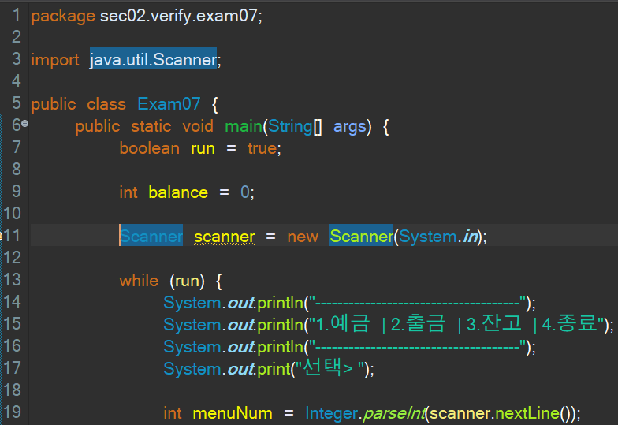
4장 연습문제

